Slide 1


CHÀO MỪNG CÁC CON ĐẾN VỚI TIẾT TOÁN

Slide 2

KHỞI ĐỘNG

Slide 3

Cùng bạn
Trả lời câu hỏi kể chuyện theo tranh qua trò chơi “Hộp quà bí ẩn”
Notes:
Bài giảng thiết kế bởi: Hương Thảo - tranthao121006@gmail.com
3

Slide 4









Notes:
Cách chơi: Bấm vào thân hộp quà -> Xuất hiện câu hỏi, nhấp chuột để xuất hiện câu trả lời. Nhấp vào nắp hộp quà để tặng con một tràng vỗ tay. Bấm “Go home” để trờ về hộp quà tiếp theo và làm tương tự như trên.

Slide 5








Số lớn nhất có ba chữ số là số nào?
999
GO HOME
You are given 3 candies

Slide 6
Đọc số sau: 602; 455
Sáu trăm linh hai
Bốn trăm năm mươi lăm
GO HOME
You are given 5 candies

Slide 7
Điền >, <, =
582 …. 528
528 > 582
GO HOME
You are given 7 candies

Slide 8
Số bé nhất trong dãy số là:
543; 890; 901; 321; 123
Số bé nhất trong dãy số là: 123
GO HOME
You are given 2 candies

Slide 9
CHỦ ĐỀ 10
CÁC SỐ TRONG PHẠM VI 1000
BÀI 54:
LUYỆN TẬP CHUNG
Tiết 2

Slide 10

Thứ sáu ngày 25 tháng 3 năm 2022
Toán
Bài 54: Luyện tập chung (tiết 2)
85%
请替换文字内容

Slide 11







YÊU CẦU CẦN ĐẠT
Nắm vững cách so sánh số có ba chữ số.
Viết số có ba chữ số thành tổng: Trăm, chục, đơn vị.
Phát triển năng lực giao tiếp toán học và năng lực giải quyết vấn đề.

Slide 12
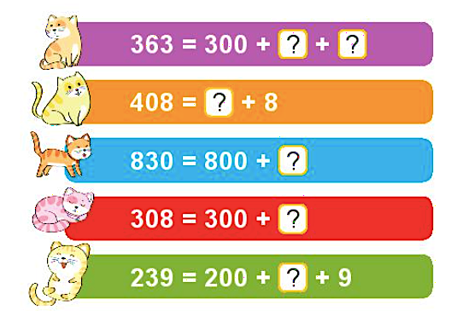
1
Số ?
?
363 = 300 + +
60
?
3
408 = + 8
?
400
?
830 = 800 +
30
?
308 = 300 +
8
?
239 = 200 + + 9
30

Slide 13
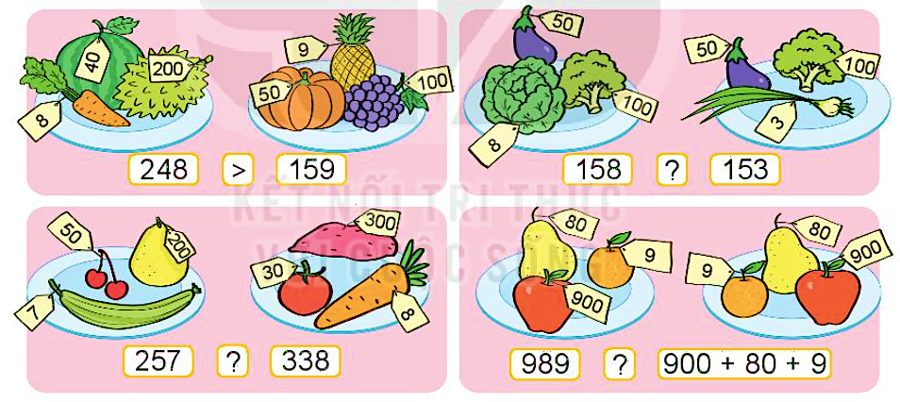
2
> , < , = ?
?
>
?
?
<
=
989

Slide 14


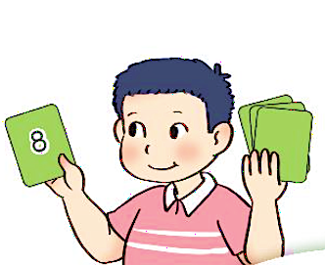
3
Việt cần sắp xếp thẻ số vào dấu “?” để nhận được so sánh đúng. Việt có thể xếp bao nhiêu cách khác nhau?
2
6
3
<
2
?
3
0
1
2
3
4
5
6
7
8
9
Notes:
Ấn vào các thẻ số (bên dưới) để thử các trường hợp.
Ấn lại vào thẻ để thẻ về vị trí cũ.

Slide 15
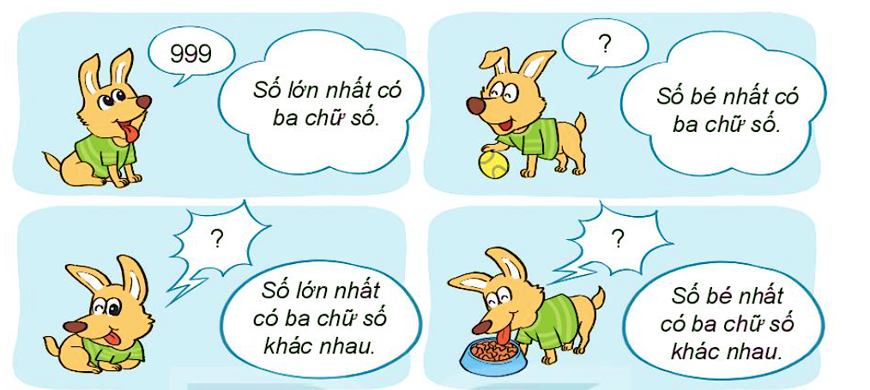
4
Số?
100
987
102

Slide 16
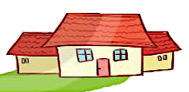

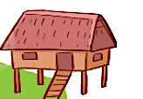



4
Mai về nhà bằng cách đi theo con đường ghi số lớn hơn tại mỗi ngã rẽ. Tìm nhà của Mai.
319
100
941
139
14
600
410
583
641
412

Slide 17
YÊU CẦU CẦN ĐẠT
Nắm vững cách so sánh số có ba chữ số.
Viết số có ba chữ số thành tổng: Trăm, chục, đơn vị.
Phát triển năng lực giao tiếp toán học và năng lực giải quyết vấn đề.

Slide 18

CHÀO TẠM BIỆT

